Slide 1
JSON 和 Android 的火花
JavaScript Object Notation
4098056061戴均民
4099013054林書緯

Slide 2
資料交換格式的歷史與困境
無統一格式
每個程式設計師定義自己的格式
資料庫
權限控制不佳
XML
程式判讀上需要比較多的功夫

Slide 3
JSON 是…
JSON（JavaScript Object Notation）
一種輕量級的資料交換格式。
制定於1999年《JavaScript Programming Language, Standard ECMA-262 3rd Edition, Just a Subset 》-。
便於程式解析。
以文字為基礎。
不依賴於特定的程式語言。

Slide 4
JSON != …..
不是 檔案格式
不是 標記式語言
不是 一般的序列化格式
序列化格式：該資料還原後，可保證和原資料一樣(包括順序)。
沒有 遞迴的結構。
沒有 隱藏的結構。
不含 function

Slide 5
Grammar of JSON

Slide 6
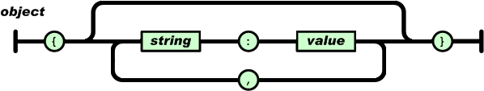
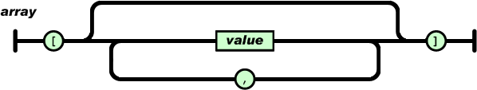
Object And Array

Slide 7
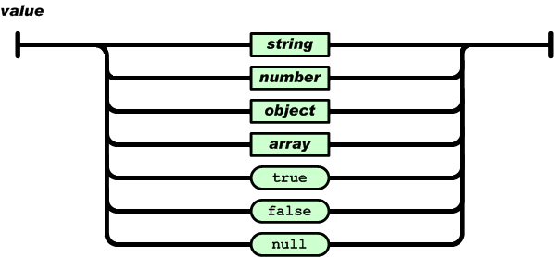
Value

Slide 8
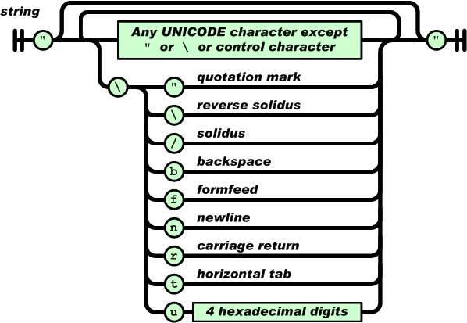
String

Slide 9
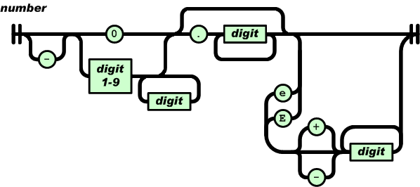
Number

Slide 10
MIME Media Type
application/json

Slide 11
字元編碼
嚴格的Unicode
預設使用UTF-8
UTF-16 和 UTF-32 也都可以使用。

Slide 12
JSON 版本
沒有版本編號
沒有任何修訂或是預計更改的項目
Very Stable

Slide 13
JSON相關程式的規範
解譯程式
必須接受所有格式正確的JSON
盡量接受非正確格式的JSON
編碼程式
只能產生格式正確的JSON
精神：嚴以律己，寬以待人。

Slide 14

JSON in Android

Slide 15
Package org.json
JSONArray
JSONObject
JSONStringer
JSONTokener

Slide 16
Member functions
get()、get*() - 精確取資料
opt()、opt*() - 盡量取資料(會自動轉型)
put() – 存放資料
join() – 合併
length() – 陣列數量

Slide 17
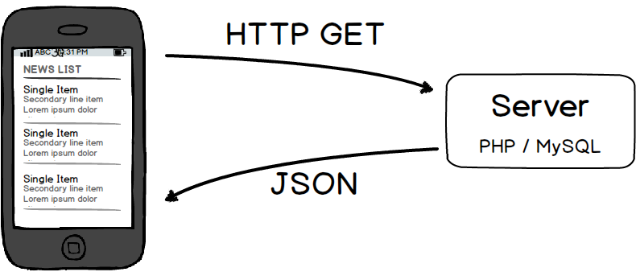
SO… How do we use JSON ?

Slide 18
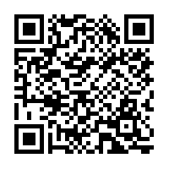
LIVE DEMO !!!!!
雖然資訊界有句俚語叫做
Never Live Demo!!!
XD

Slide 19
資料來源
JSON 官方網站

